Slide 1
LPC vokoder

Slide 2
LPC vokoder
Generisanje govornog signala na osnovu parametara
Parametri: zvučno/bezvučno, f₀, LPC koeficijenti
Korišćenje rezultata prethodnog domaćeg

Slide 3
LPC vokoder

Slide 4
Pobudni signal

Slide 5
Pobudni signal - Zvučnost i f₀
Vrednosti f₀ u .mat datoteci
NaN – bezvučni deo
Broj – zvučni deo, broj vrednost f₀ u Hz
Učitavanje .mat file-a: pogledati Vezbe 01

Slide 6
Pobudni signal
Generisanje zvučnog i bezvučnog dela
Trajanje segmenta?
R=T_{w}-preklapanje*T_{w}=0.5*T_{w}
Bezvučni deo: beli šum
Zvučni deo niz impulsa

Slide 7
Pobudni signal – bezvučni deo
Napraviti prazan niz koji će se popunjavati zvučnim/bezvučnim segmentima
Bezvučni deo: 0.01*randn(1,R)
R dužina segmenta u odbircima
0.01: skalirajući faktor zbog manje energije bezvučnih delova

Slide 8
Pobudni signal – zvučni deo
Zvučni deo - postoje dva slučaja
Prvi slučaj: bezvučni pa zvučni
Zvučni deo: pobuda(1:T:R)=1
T: osnovna perioda, dobija se iz vrednosti osnovne učestanosti za dati prozor

Slide 9
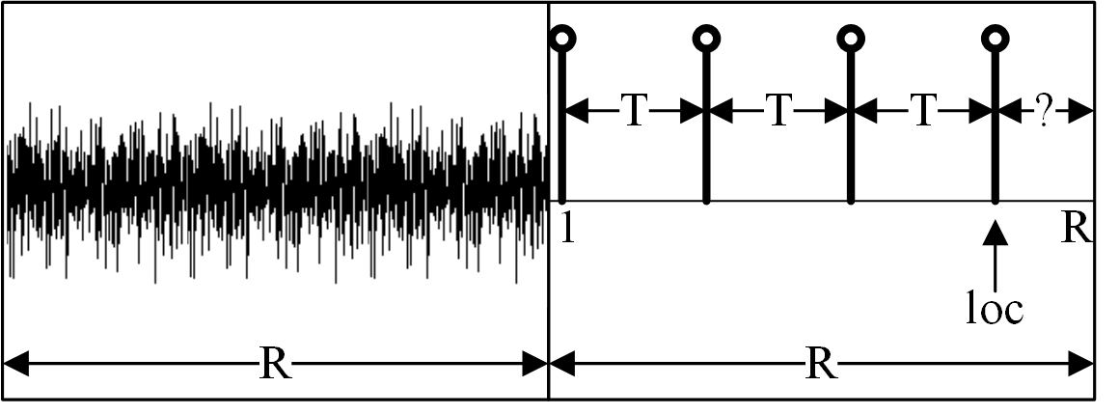
Pobudni signal – zvučni deo
Prvi slučaj: bezvučni pa zvučni
pobuda(1:T:R)=1

Slide 10
Pobudni signal – zvučni deo
Zvučni deo - postoje dva slučaja
Drugi slučaj: zvučni pa zvučni
Mora se vodisti računa gde je poslednja jedinica u prethodnom prozoru
pobuda(loc:T_{x}:R)=1

Slide 11
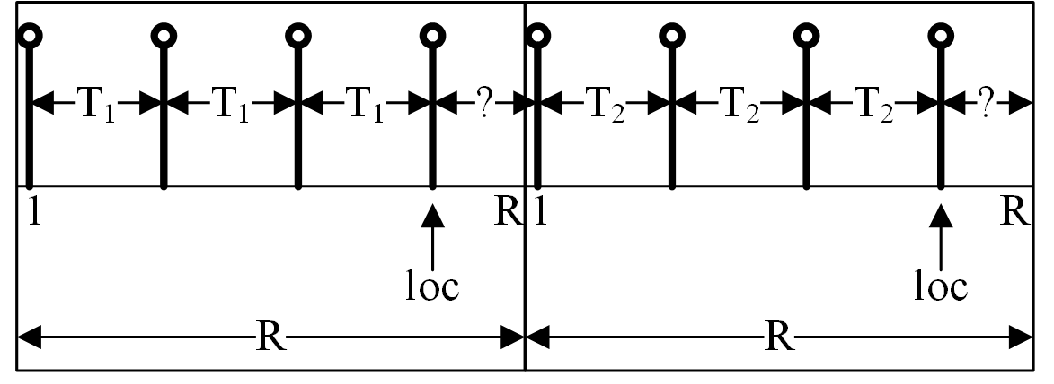
Pobudni signal – zvučni deo
Drugi slučaj: zvučni pa zvučni
pobuda(1:T:R)=1 POGREŠNO!

Slide 12
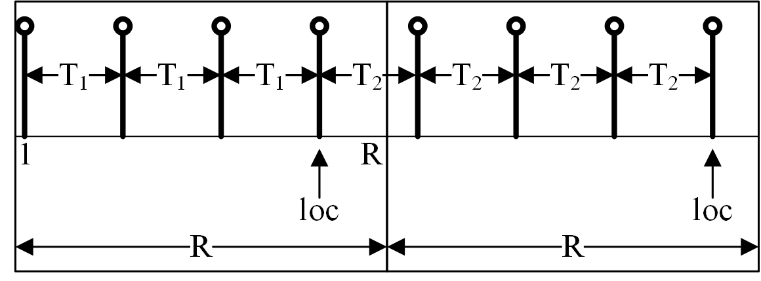
Pobudni signal – zvučni deo
Drugi slučaj: zvučni pa zvučni
pobuda(loc:T_{x}:R)=1

Slide 13
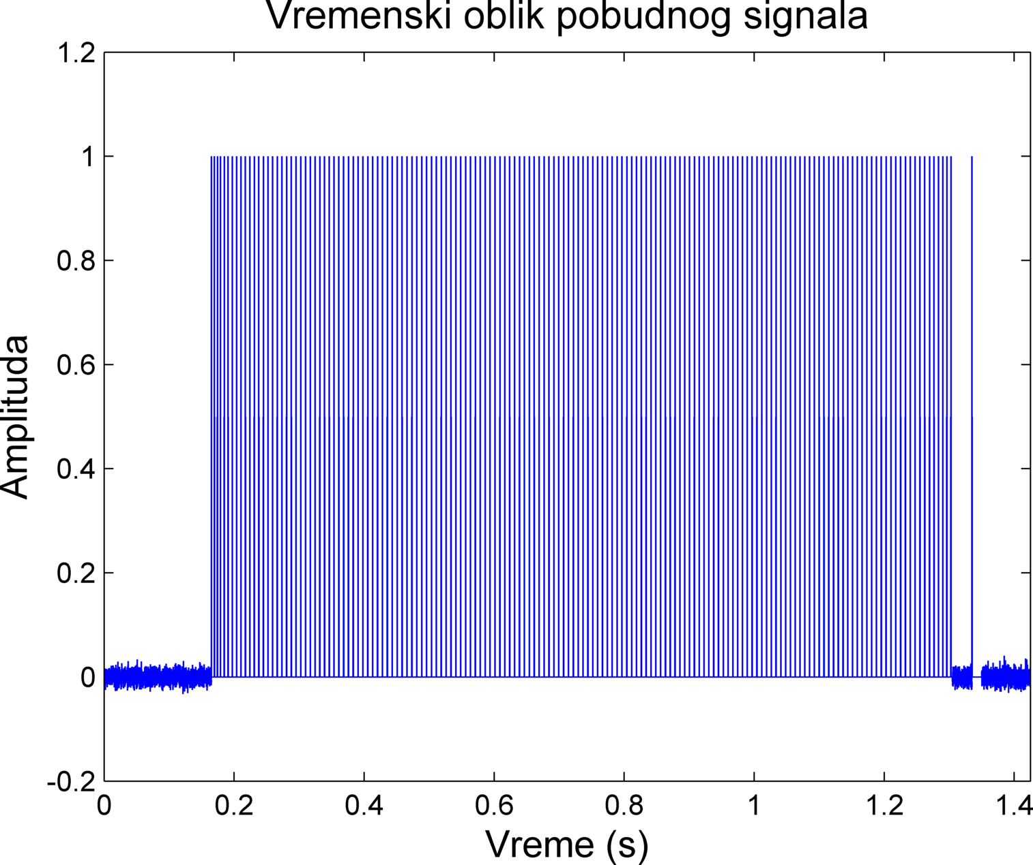

Pobudni signal – „a“
Rezultat - dimenzije originalnog signala

Slide 14
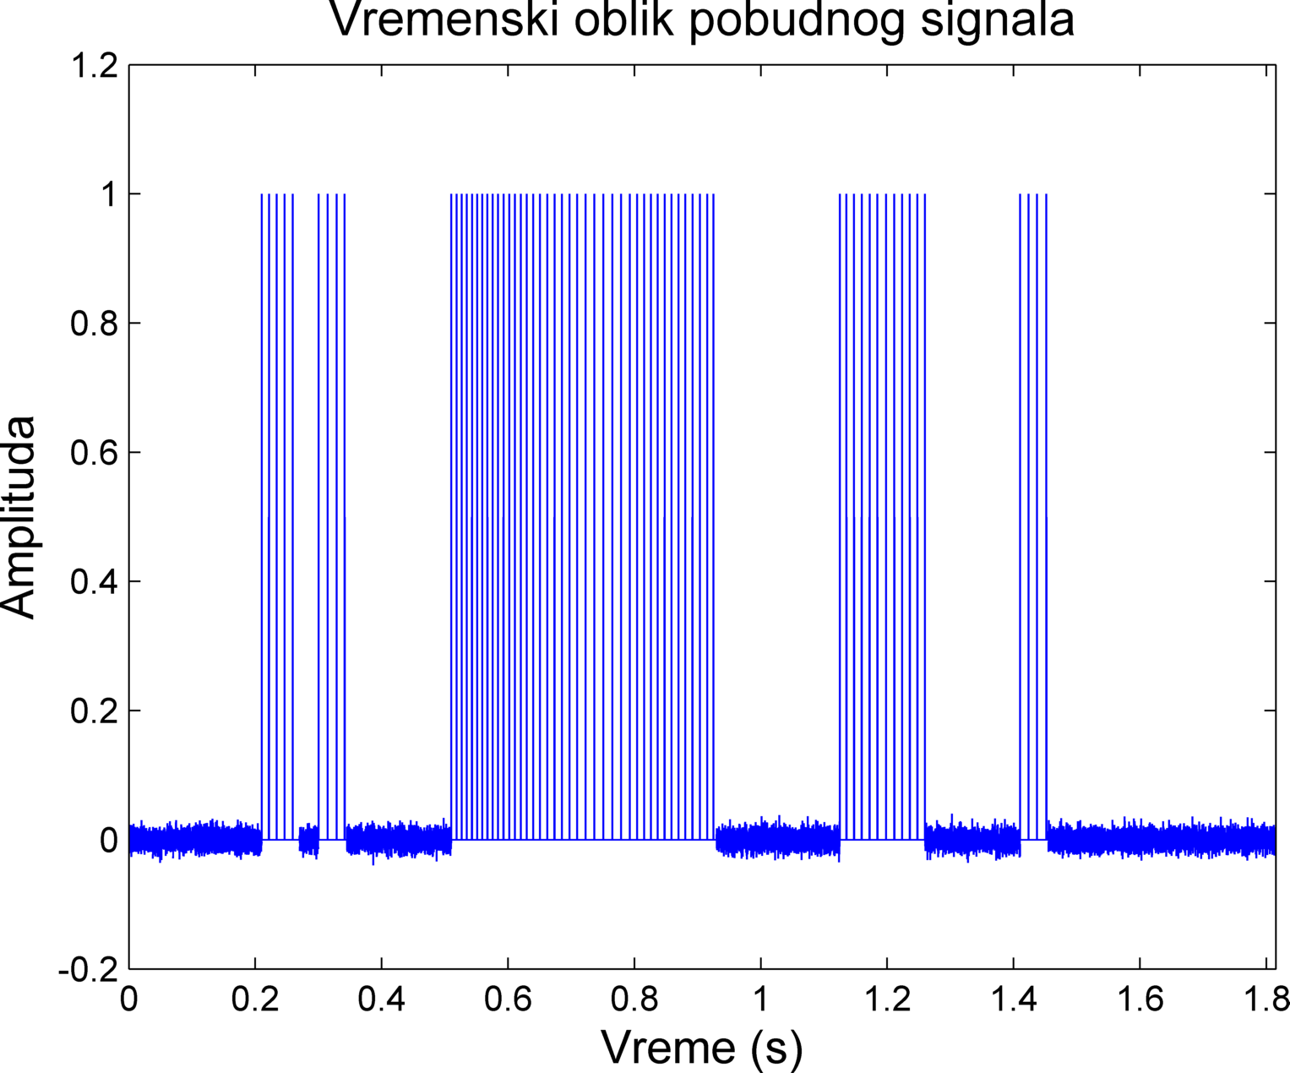
Pobudni signal – „recenica“
Rezultat - dimenzije originalnog signala

Slide 15
Pobudni signal – Zadatak za vas
Učitati a.mat file i dobiti brojne vrednosti za f₀
Na osnovu učitanih vrednosti napraviti odluku da li se radi o zvučnom ili bezvučnom segmentu i smestiti odluku u novu promenjivu (0-bezvučno, 1-zvučno)
Izračunati parameter R i ukupan broj segmenata
Napisati for petlju koja formira pobudni signal na osnovu odluke zvučno/bezvučno

Slide 16
Sinteza signala

Slide 17
Sinteza signala
Ulazni signal u LPC analizu je originalni signal
Postupak:
Prozorovanje signala
x1=x(n:n+T_w-1);
Dužina prozora je T_w je dužina prozora korišćena za f₀ (a ne R)

Slide 18
Sinteza signala
Množenje sa Hamingovim prozorom
xw=x1.*hamming(T_w);
x1 je niz vrednosti originalnog signala dobijen u prethodnoj tački postupka sinteze

Slide 19
Sinteza signala
Računanje LPC koeficijenata
[A,G]=autolpc(xw,p);
xw dobijeno u prethodnoj tački
p: broj koeficijenata
A: niz LPC koeficijenata
G: parametar koji utiče na pojačanje
autolpc funkcija se nalazi u materijalima za ove vežbe

Slide 20
Sinteza signala
Računanje Gain i filtriranje
Gain=G/(sqrt(sum(pobuda(jedan prozor).^2))+0.01);
s(jedan prozor)=filter(Gain,A,pobuda(jedan prozor));
G:dobijeno u prethodnoj tački
s: izlazni sintetizovan signal

Slide 21
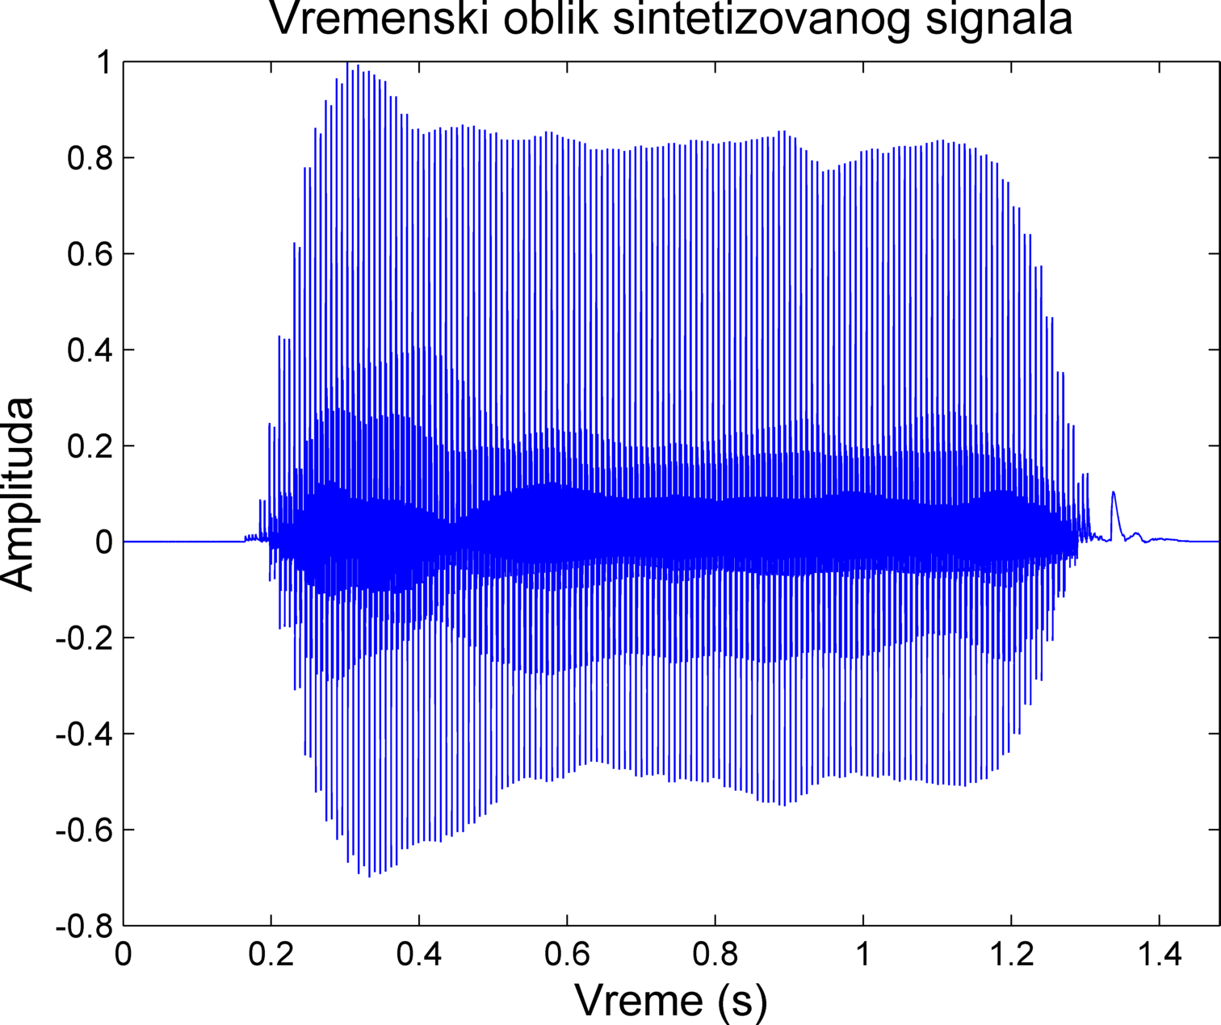
Sinteza signala p=20

Slide 22
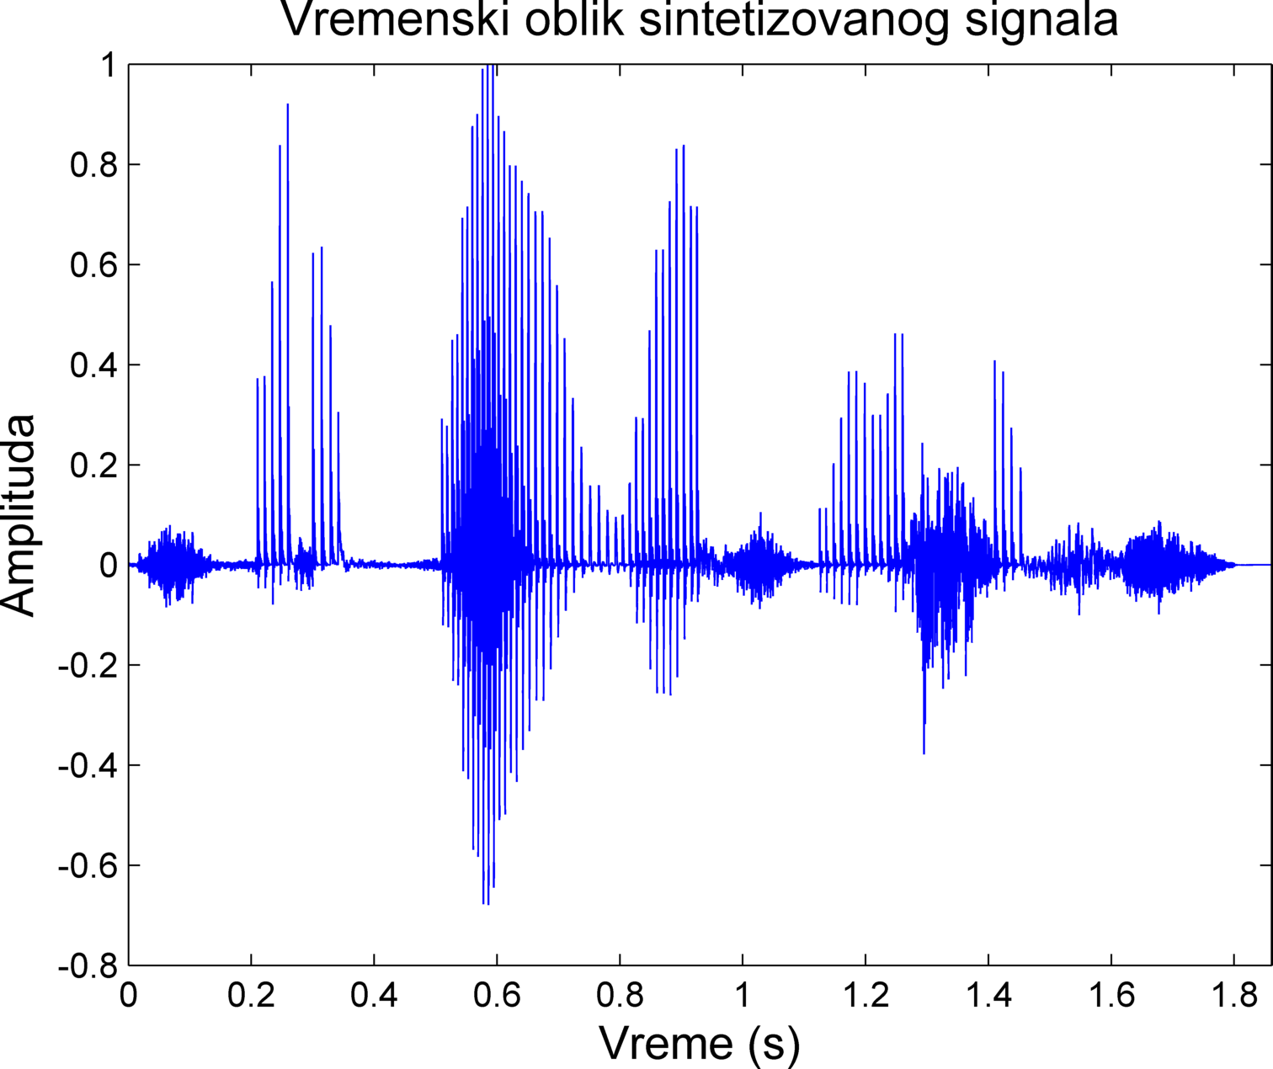
Sinteza signala p=20

Slide 23
Sinteza signala različito p
p=20
p=50
p=6
p=2

Slide 24
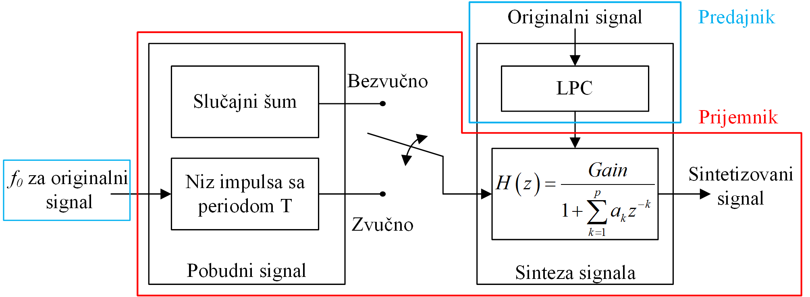
LPC sinteza - primene
Aplikacije za komunikaciju
Smanjenje protoka (nekoliko kB/s)
Viber, WhatsApp, Skype...

Slide 25
Sinteza signala – Zadatak za vas
Učitati a.wav file
Uzeti jedan prozor signala (sa sredine signala). Parametri za prozorovanje su isti kao za računanje f₀ iz II domaćeg.
Pomnožiti dobijeni segment sa Hammingovim prozorom
Izračunati LPC koeficijente
Filtrirati pobudni signal dobijenim koeficijentima

Slide 26
LPC vokoder

